Slide 1
电商产品评论数据情感分析
杨惠

Slide 2
目录
1
背景与挖掘目标
2
分析方法与过程
3
上机实验
4
拓展思考

Slide 3
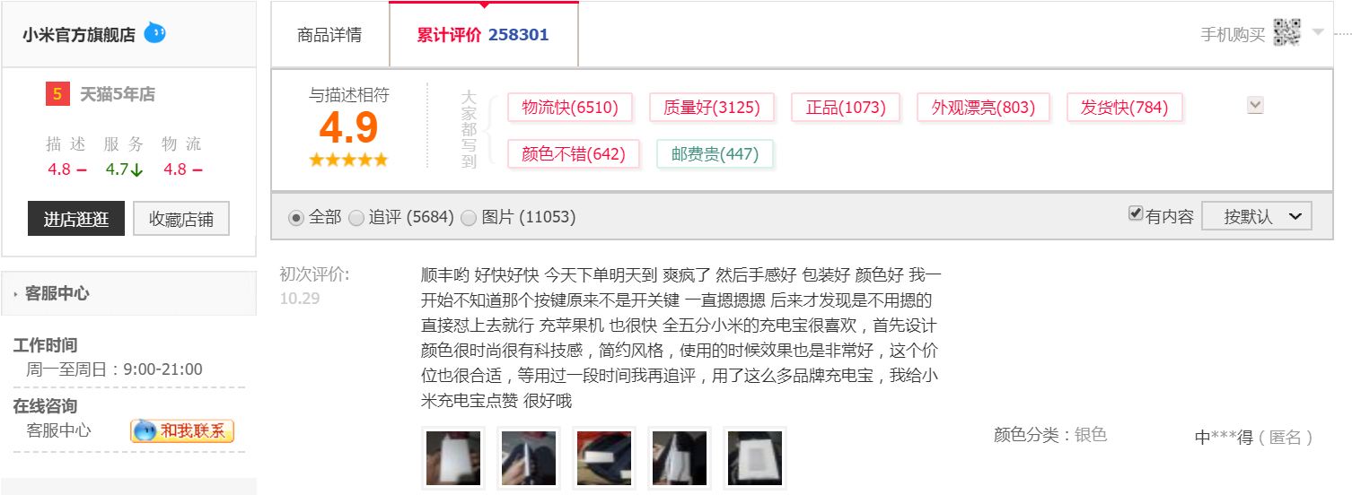
案例背景
商品评论

Slide 4
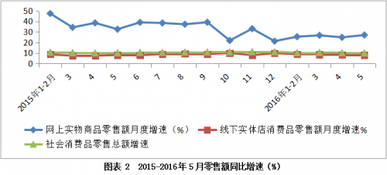
案例背景
网购盛行
消费者反馈通畅
竞争激烈
消费者评论蕴含丰富信息

Slide 5
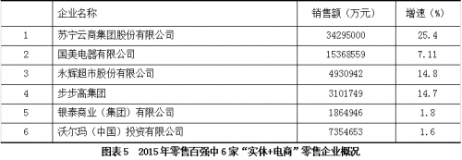
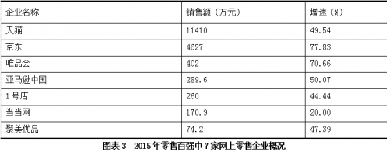
案例背景

Slide 6
挖掘目标
本文对京东平台上的热水器评论做文本挖掘分析，本次数据挖掘建模目标如下：
1) 分析某一热水器的用户情感倾向。
2) 从评论文本中挖掘出该热水器的优点与不足。

Slide 7
目录
1
背景与挖掘目标
2
分析方法与过程
3
上机实验
4
拓展思考

Slide 8
分析方法与过程
总体流程

Slide 9
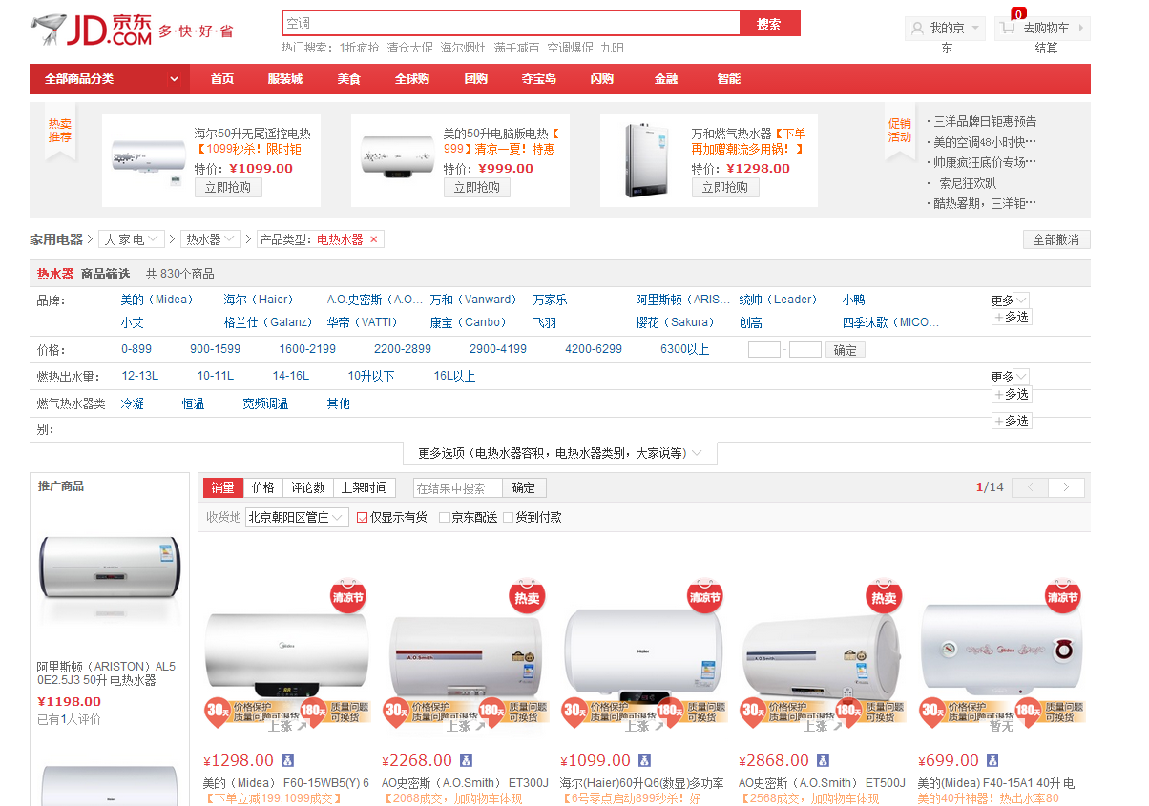
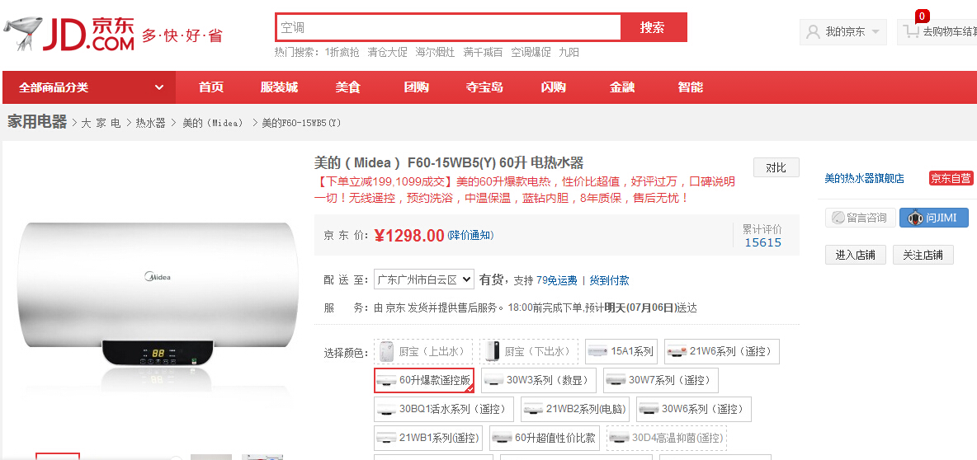
分析方法与过程
第1步：评论数据采集

Slide 10
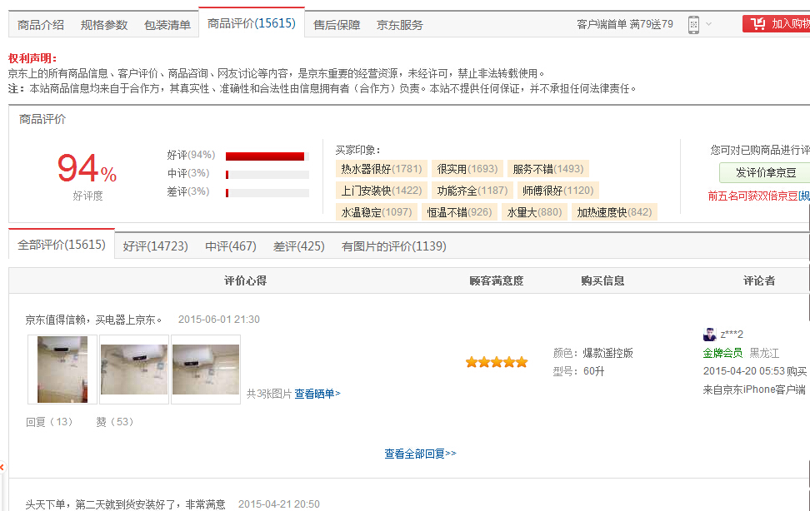
分析方法与过程
第1步：评论数据采集
在本页面下需要抓取产品的名称，价格和评论信息。评论信息可见产品详细页面的下方，这里需要采集的有用户评论、评论时间、购买信息和用户名。同时由于评论是多页显示，也需要制定翻页循环列表，循环抓取每页评论信息。

Slide 11
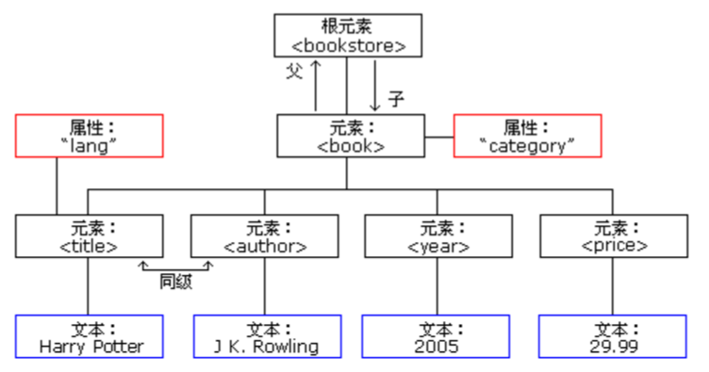
抓取网络数据
HTML(超文本标记语言)，XML（可拓展标记语言）， XPath的用法
HTML主要用于构成信息的展示；
XML的主要用途是保存数据；
Xpath（ XML路径语言（XML Path Language）是一种查询语言，用于在HTML/XML文档中定位和提取片段。
爬取京东评论数据：
https://item.jd.com/1106432.html#comments-list
Notes:
我们课本上是使用八爪鱼来爬取数据
这里简单介绍一下使用R语言爬取数据需要了解一些知识，
首先需要了解一下网页源代码的基本结构，这里简单介绍一下HTML和XML，因为我们可以使用XPATH来定位我们想要的内容。

Slide 12
文本挖掘相关概念
一、文本挖掘
文本挖掘是一个以半结构（如 WEB 网页）或者无结构（如纯文本）的自然语言文本为对象的数据挖掘，是从大规模文本数据集中发现隐藏的、重要的、新颖的、潜在的有用的规律的过程。
二、文本挖掘与数据挖掘
文本挖掘(Text Mining)：文档本身是半结构化的或非结构化的，无确定形式并且缺乏机器可理解的语义；
数据挖掘（Data Mining） ：其对象以数据库中的结构化数据为主，并利用关系表等存储结构来发现知识。因此，数据挖掘需要建立在对文本集预处理的基础之上。
Notes:
接下来先给大家介绍一下文本挖掘相关的概念文本挖掘需要有一定的自然语言处理知识

Slide 13
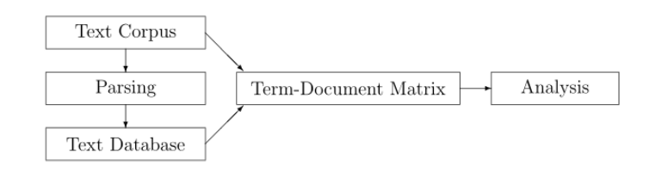
文本挖掘相关概念
自动化或半自动化处理文本的过程
文档聚类、文档分类、文体变化分析及网络挖掘；
语料：报告、信函、出版物等
半结构化的文本库；
词条-文档矩阵

Slide 14
文本挖掘的应用
1、网络安全
入侵检测，即对“是否是入侵？是何种入侵？”做出准确判断是网络安全防护的关键问题。
2、垃圾邮件过滤
3、搜索引擎
搜索引擎向用户返回查询结果时，通常需要根据文档的摘要信息进行返回。
Notes:
目前文本挖掘的应用也越来越广泛，这里我给大家简单的举几个例子，让大家对文本挖掘能有更加清晰的认识
在网络安全方面：
在实践中较为有效的检测方法是根据以往的正常访问模式及其表现、 以往的入侵模式及其表现等历史数据对当前的访问模式进行分类。
垃圾邮件：
大量的垃圾邮件不仅浪费了宝贵的网络带宽、信息存储、计算机处理等资源，也对人们的日常工作造成了不良影响。

Slide 15
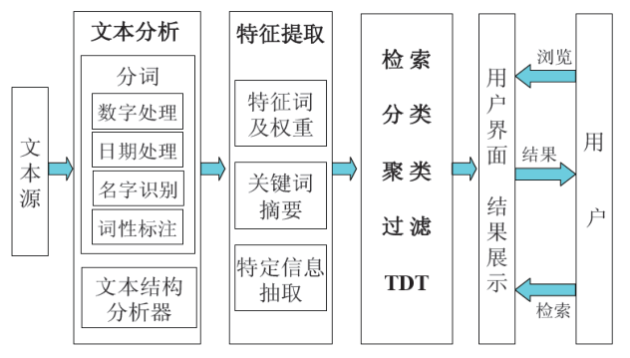
文本挖掘相关概念
文本挖掘模型结构
Notes:
词频 是一个词在文档中出现的次数。通过词频进行特征选择就是将词频小于某一闭值的词删除，从而降低特征空间的维数。这个方法是基于这样一个假设，即出现频率小的词对过滤的影响也较小。但是在信息检索的研究中认为，有时频率小的词含有更多的信息。因此，在特征选择的过程中不宜简单地根据词频大幅度删词。
文档频数是最为简单的一种特征选择算法,它指的是在整个数据集中有多少个文本包含这个单词。在训练文本集中对每个特征计一算它的文档频次，并且根据预先设定的阑值去除那些文档频次特别低和特别高的特征。能够适用于任何语料，因此是特征降维的常用方法。
TF-IDF：其中TF 称为词频, 用于计算该词描述文档内容的能力; IDF 称为逆文档频率, 用于计算该词区分文档的能力，一个词在多少个网页中出现过，如果出现的越多，权重越小。
用相应算法进行分析，最常用的比如有文本聚类技术和文本分类技术。

Slide 16
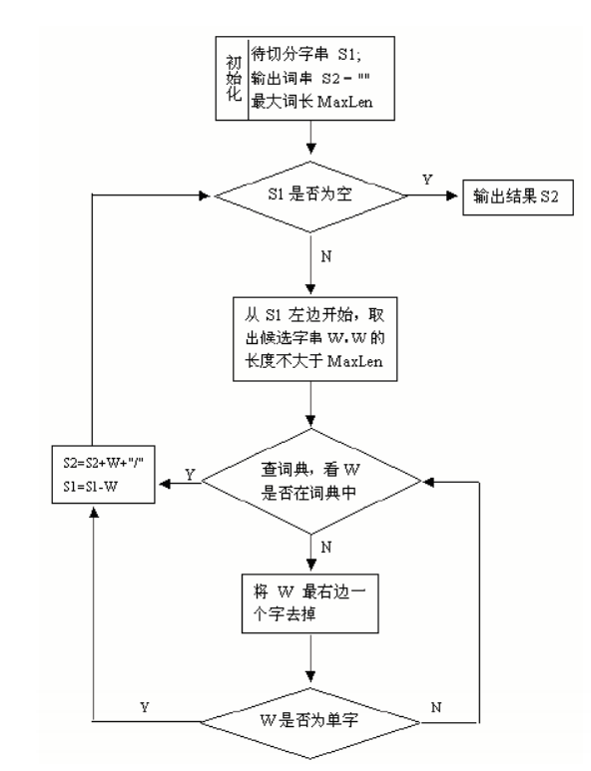
分词的基本方法
常见的分词基本方法有：最大匹配法，最大概率法。
最大匹配法-最大正向匹配法示例
（以6-8汉字字符，提出最早，精度不高）

Slide 17
分词的基本方法
S1= “今天我们要学习电商产品评价数据情感分析案例”
设定最大词长 MaxLen=5，S2=“” 。
分词步骤：
（1） S2=“” ；S1 不为空，从 S1 左边取出候选子串 W=“今天我们要” ；
（2） 查词表，W 不在词表中，将 W 最右边一个字去掉，得到 W=“今天我们” ；
（3） 查词表， W 不在词表中，将 W 最右边一个字去掉，得到 W=“今天我” ；
（4） 查词表， “今天”在词表中，将 W 加入到 S2 中，S2=“今天” ，并将 W 从 S1 中去掉，此时 S1=“我们要学习电商产品评价数据情感分析案例” ；
（5） S1 不为空，于是从 S1 左 边取出候选子串 W=“我们要学习” ；
（6） 查词表， W 不在词表中，将 W 最右边一个字去掉，得到 W=“我们要学” ；
（7） 查词表， W 不在词表中，将 W 最右边一个字去掉，得到 W=“我们要” ；
（8） 查词表， W 不在词表中，将 W 最右边一个字去掉，得到 W=“我们” ；
（9） 查词表， “我们”在词表中，将 W 加入到 S2 中，S2=“今天/我们” ，并将 W 从 S1 中去掉，此时 S1=“要学习电商产品评价数据情感分析案例” ；
…….
…….
（n-1） S2=“/今天/我们/要/学习 /电商产品/评价/数据/情感/分析/案例/” ，此时 S1=“” 。
（n） S1 为空，输出 S2 作为分词结果，分词过程结束。

Slide 18
其他基于匹配的分词方法
逆向最大匹配法（Reverse Maximum method）
匹配方向与正向最大匹配法相反，是从右向左。
实验表明：对于汉语来说，逆向最大匹配法比(正向)最大匹配法更有效。
双向匹配法(Bi-direction Matching method)
比较正向法与逆向法的分词结果，从而决定正确的分词。
最佳匹配法（Optimum Matching method, OM法）
将词典中的单词按它们在文本中的出现频度的大小排列，高频度的单词排在前，频度低的单词排在后，从而提高匹配的速度。

Slide 19
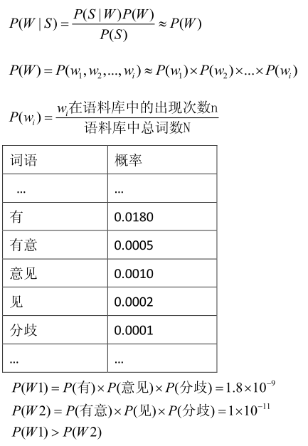
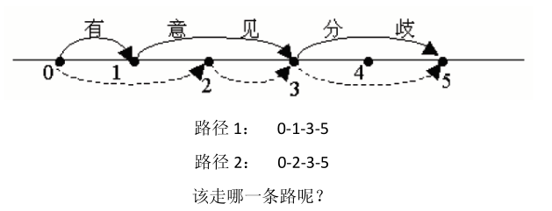

分词的基本方法
最大概率法
1、基本思想
一个待切分的汉字串可能包含多种分词结果，
将其中概率最大的那个作为该字串的分词结果。
2、基本示例
S：有意见分歧
W1：有/ 意见/ 分歧/
W2：有意/ 见/ 分歧/
Notes:
假设S已知时，求W1,W1发生的概率
我们通过乘法率，

Slide 20
分词中的两大难题
1、切分歧义
交集型歧义
AB和BC都是词典中的词:
1、网球场：
网球 场， 网 球场
2、研究生命的起源
研究 生命 的 起源
研究生 命 的 起源
组合型歧义
AB和A、B都是词典中的词：
1、个人
个人，（一） 个 人
2、“他从马上下来”可以切分为
他 从 马 上 下来
他 从 马上 下来
混合型歧义：
这样的人才能经受住考验

Slide 21
分词中的两大难题
2、新词识别
新词，专业术语称为未登录词。也就是那些在字典中都没有收录过，但又确实能称为词的那些词。
新词识别包括：
数字识别；
命名实体识别，如：人名、地名、机构名、专业术语；
形式词、离合词识别，如：看一看、打听打听、高高兴兴、游了一会儿泳、担什么心等。
对于现在的搜索引擎来说，分词系统中的新词识别十分重要。目前新词识别准确率已经成为评价一个分词系统好坏的重要标志之一。
Notes:
对于现在的搜索引擎来说，分词系统中的新词识别十分重要。目前新词识别准确率已经成为评价一个分词系统好坏的重要标志之一。

Slide 22
基于标注的方法
基本思想：
1、对汉字进行标注，即由字构词(组词)；不仅考虑了文字词语出现的频率信息，同时考虑上下文语境；
2、采用机器学习的方法。
字的构词位置：
词首（B），词尾（E），词中（M），单字词（S）
1、对汉字进行标注
上海人均国内生产总值五千美元。
上/B 海/E 人/B均/E 国/B 内/E 生/B 产/E 总/B 值/E 五/B 千/M 美/M 元/E 。/S
上海/人均/国内/生产/总值/五千美元/。

Slide 23
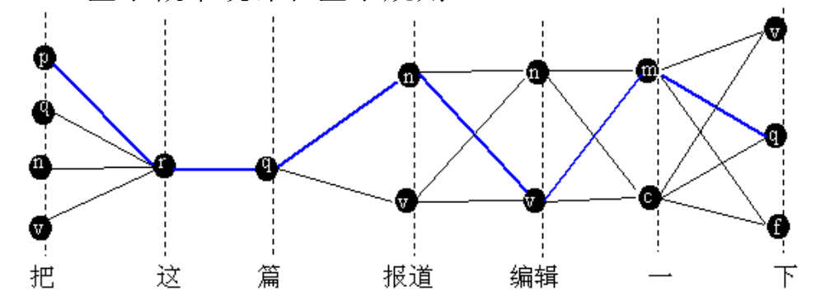
基于标注的方法
词性标注
汉语里兼类词是指一个词有两种或两种以上的词性。兼类词又称同词异类。
例如：报道，编辑（名词/动词）
如何排除词性歧义呢？

Slide 24
基于标注的方法
2、采用机器学习的方法。
支持向量机（SVM）
最大熵（Maximum Entropy）
隐马模型（HMM）
最大熵隐马模型（MEMM）
条件随机场（CRFs）
优缺点：
优点：对歧义词和未登录词的识别都具有良好的效果；
缺点：训练周期较长，计算量较大。

Slide 25
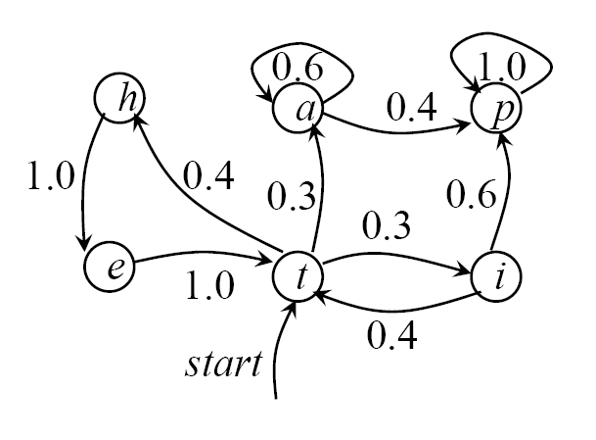
Markov模型
模型表示：
三元组(S, π , A)
S ：状态的集合， S = {s₁,s₂ …s_{N}}。
π ：初始状态的概率。 π ={π₁,π₂…π_{N}}; π_{i} =P(X₁= s_{i})
A ：状态转移概率矩阵。 A={a_{ij}}; a_{ij} = P(X_{t+1}=s_{j}|X_{t}=s_{i})
状态空间 S={t,i,p,a,h,e}
初始概率 π ={1.0,0,0,0,0}
状态转移概率矩阵

Slide 26
HMM模型表示
模型表示
五元组(S, V, π ,A,B)
符号表
S ：状态集合，{s₁, …, s_{N}}。
V：输出字母表，{v₁, …, v_{M}}
模型参数
π ：初始状态概率。 π = {π_{i}};
A ：状态转移概率。 A = {a_{ij}};
B ：符号输出概率。 B = {b_{jk}};
序列
状态序列： X = X₁ , X₂…X_{T}
输出序列： O = O₁ , O₂ …O_{T}

Slide 27
HMM针对中文分词应用-Viterbi算法
对于输入的词序列，根据语法词典，列出每个词可能的词性候选，构成词网格，即状态空间。（是完整的栅格状态空间的子空间）
采用Viterbi算法搜索词网格，搜索最佳路径（词性序列、状态序列）。
计算相关概率时，取-log对数形式，目的是将乘法运算变成加法运算。
同时，将求最大概率的路径问题转换成求最小费用的路径问题
人
民
收
入
和
生
活
水
平
进
一
步
提
高
B
B
B
B
B
B
B
B
B
B
B
B
B
B
E
E
E
E
E
E
E
E
E
E
E
E
E
E
M
M
M
M
M
M
M
M
M
M
M
M
M
M
S
S
S
S
S
S
S
S
S
S
S
S
S
S

Slide 28
HMM针对中文分词应用-Viterbi算法
根据动态规划原理，最优路径具有这样的特性：如果最优路径从结点 i{t}到终点 i{T}，那么这两点之间的所有可能的部分路径必须是最优的。 依据这一原理，我们只需从时刻 t=1 开始，递推地计算在时刻 t 状态为 i 的各部分路径的最大概率，直至得到时刻 t=T 状态 i 的各条路径的最大概率 P，最优路径的终结点 i{T}也同时得到，这就是维特比算法.
人
民
收
入
和
生
活
水
平
进
一
步
提
高
B
B
B
B
B
B
B
B
B
B
B
B
B
B
E
E
E
E
E
E
E
E
E
E
E
E
E
E
M
M
M
M
M
M
M
M
M
M
M
M
M
M
S
S
S
S
S
S
S
S
S
S
S
S
S
S

Slide 29
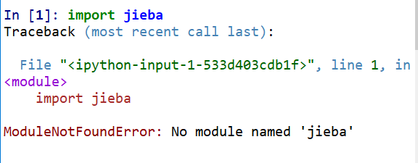
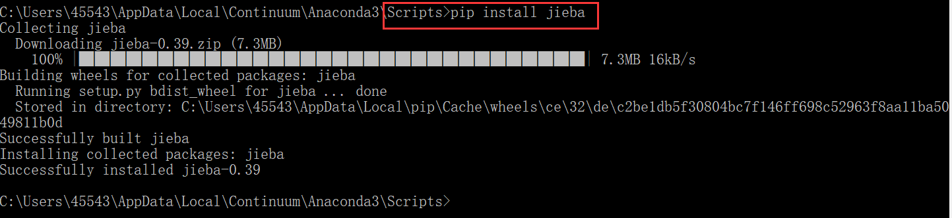
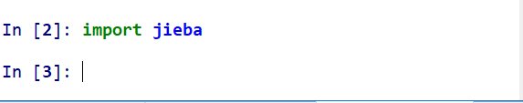
Python安装jieba分词库

Slide 30
snownlp文本处理库
SnowNLP是一个python写的类库，可以方便的处理中文文本内容，是受到了TextBlob的启发而写的，由于现在大部分的自然语言处理库基本都是针对英文的，于是写了一个方便处理中文的类库，并且和TextBlob不同的是，这里没有用NLTK，所有的算法都是自己(不是本人)实现的，并且自带了一些训练好的字典。
snownlp主要可以进行中文分词（算法是Character-Based Generative Model）、词性标注（原理是TnT、3-gram 隐马）、情感分析（官网木有介绍原理，但是指明购物类的评论的准确率较高，其实是因为它的语料库主要是购物方面的，可以自己构建相关领域语料库，替换原来的，准确率也挺不错的）、文本分类（原理是朴素贝叶斯）、转换拼音、繁体转简体、提取文本关键词（原理是TextRank）、提取摘要（原理是TextRank）、分割句子、文本相似（原理是BM25）。
官网链接：https://pypi.python.org/pypi/snownlp/0.11.1

Slide 31
Gensim库
Gensim是一款开源的第三方Python工具包，用于从原始的非结构化的文本中，无监督地学习到文本隐层的主题向量表达。它支持包括TF-IDF，LSA，LDA，和word2vec在内的多种主题模型算法，支持流式训练，并提供了诸如相似度计算，信息检索等一些常用任务的API接口。
基本概念
语料（Corpus）：一组原始文本的集合，用于无监督地训练文本主题的隐层结构。语料中不需要人工标注的附加信息。在Gensim中，Corpus通常是一个可迭代的对象（比如列表）。每一次迭代返回一个可用于表达文本对象的稀疏向量。
向量（Vector）：由一组文本特征构成的列表。是一段文本在Gensim中的内部表达。
稀疏向量（Sparse Vector）：通常，我们可以略去向量中多余的0元素。此时，向量中的每一个元素是一个(key, value)的tuple。
模型（Model）：是一个抽象的术语。定义了两个向量空间的变换（即从文本的一种向量表达变换为另一种向量表达）。

Slide 32
Python注意事项
中文前加u就是告诉python后面的是个unicode编码，存储时按unicode格式存储。
apply(func [, args [, kwargs ]]) 函数用于当函数参数已经存在于一个元组或字典中时，间接地调用函数。args是一个包含将要提供给函数的按位置传递的参数的元组。如果省略了args，任 何参数都不会被传递，kwargs是一个包含关键字参数的字典。

Slide 33
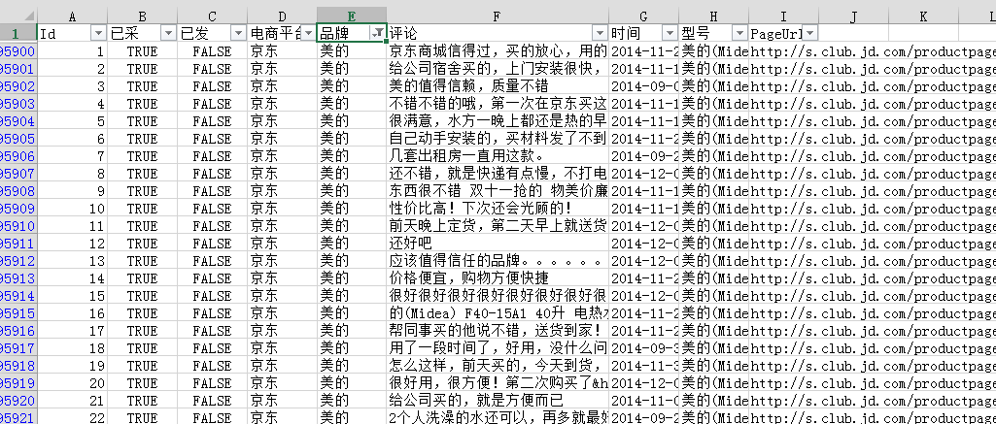
分析方法与过程
第1步：评论数据采集
再将品牌为“美的”的“评论”一列抽取

Slide 34
分析方法与过程
第2步：评论预处理
取到文本后，首先要进行文本评论数据的预处理。
文本评论数据里面存在大量价值含量很低甚至没有价值含量的条目，如果将这些评论数据也引入进行分词、词频统计乃至情感分析等，则必然会对分析造成很大的影响，得到的结果的质量也必然是存在问题的。那么在利用到这些文本评论数据之前就必须要先进行文本预处理，把大量的这些无价值含量的评论去除。
对这些文本评论数据的预处理主要由三个部分组成：文本去重、机械语料压缩以及短句删除。

Slide 35
分析方法与过程
第2步：评论预处理
文本去重
①如果用户超过规定的时间仍然没有做出评论，系统会自动替客户做出评论，当然这种评论的结果大多都会是好评，比如国美。但是这类数据显然没有任何分析价值，而且这种评论是大量重复出现的，必须去除。
②同一个人可能会出现重复的评论，因为同一个人可能会购买多种热水器。
③由语言的特点可知，在大多数情况下，不同人之间的有价值的评论都不会出现完全重复，如果出现了不同人评论之间的完全重复，这些评论一般都是毫无意义的，或者是直接复制粘贴上一人的评论。

Slide 36
分析方法与过程
第3步：文本评论分词
在中文中，只有字、句和段落能够通过明显的分界符进行简单的划界，而对于“词”和“词组”来说，它们的边界模糊，没有一个形式上的分界符。因此，进行中文文本挖掘时，首先应对文本分词，即将连续的字序列按照一定的规范重新组合成词序列的过程。
分词结果的准确性对后续文本挖掘算法有着不可忽视的影响，如果分词效果不佳，即使后续算法优秀也无法实现理想的效果。例如在特征选择的过程中，不同的分词效果，将直接影响词语在文本中的重要性，从而影响特征的选择。

Slide 37
分析方法与过程
第4步：构建模型
情感倾向分析
基于LDA模型的主题分析

Slide 38
去除停用词
停用词也被称为功能词，与其它词相比通常是没有实际含义的。停用词一般是指在文本内容中出现频率极高或者极低的介词、代词、虚词、以及一些与情感无关的字符。

Slide 39
情感倾向分析
情感分析主要是判别文本的情感倾向性，即属于正面、负面、中性。
它通常由两个标准来衡量：
1、正面或负面
2、强弱程度

Slide 40
情感词的获取
1、构建为一张情感词表
2、中文分词处理
3、打分
4、判别情感倾向

Slide 41
基于LDA模型的主题分析
判断两个文档相似性的方法是通过查看两个文档共同出现的单词的多少，这种方法没有考虑到文字背后的语义关联，可能在两个文档共同出现的单词很少甚至没有，但两个文档是相似的。
在判断文档相关性的时候需要考虑到文档的语义，而语义挖掘的利器是主题模型，LDA就是其中一种比较有效的模型。

Slide 42

基于LDA模型的主题分析
可以用生成模型来看文档和主题这两件事。所谓生成模型，就是说一篇文章的每个词都是通过“以一定概率选择了某个主题，并从这个主题中以一定概率选择某个词语”这样一个过程得到的。要生成一篇文档，它里面的每个词语出现的概率为：

Slide 43
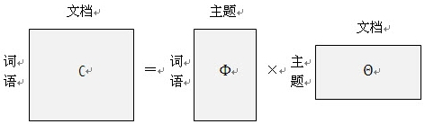
基于LDA模型的主题分析
这个概率公式可以用矩阵表示：
其中”文档-词语”矩阵表示每个文档中每个单词的词频，即出现的概率；”主题-词语”矩阵表示每个主题中每个单词的出现概率；”文档-主题”矩阵表示每个文档中每个主题出现的概率。
给定一系列文档，通过对文档进行分词，计算各个文档中每个单词的词频就可以得到左边这边”文档-词语”矩阵。 主题模型就是通过左边这个矩阵进行训练，学习出右边两个矩阵。

Slide 44
LDA模型的实现
虽然LDA可以直接对文本做主题分析，但是文本的正面评价和负面评价混淆在一起，并且由于分词粒度的影响（否定词或程度词等），可能在一个主题下生成一些令人迷惑的词语。因此，将文本分为正面评价和负面评价两个文本，再分别进行LDA主题分析

Slide 45
LDA模型的实现
接下来需要对两文本进行分词，保存成两个txt文档，并和停用词文档一起作为LDA程序的输入。
经过LDA主题分析后，评论文本被聚成3个主题，每个主题下生成10个最有可能出现的词语以及相应的概率。

Slide 46
LDA模型的实现
主题1 | 主题2 | 主题3
很好 | 不错 | 安装
送货 | 的 | 了
快 | 东西 | 师傅
就是 | 还不错 | 自己
好 | 京东 | 美的
加热 | 美的 | 的
速度 | 价格 | 元
很快 | 感觉 | 没有
服务 | 很不错 | 售后
非常 | 值得 | 上门
美的正面评价潜在主题
根据美的热水器好评的3个潜在主题的特征词提取，主题1中的高频特征词，即很好、送货快、加热、速度、很快、服务、非常等，主要反映京东送货快、服务非常好；美的热水器加热速度快；
主题2中的高频特征词，即热门关注点主要是价格、东西、值得等，主要反映美的热水器不错，价格合适值得购买等；
主题3中的高频特征词，即热门关注点主要是售后、师傅、上门、安装等，主要反映京东的售后服务以及师傅上门安装等。

Slide 47
LDA模型的实现
主题1 | 主题2 | 主题3
安装 | 就是 | 了
师傅 | 不错 | 的
美的 | 加热 | 东西
元 | 不知道 | 没有
送货 | 不过 | 京东
售后 | 有点 | 自己
服务 | 还可以 | 还是
不好 | 使用 | 但是
上门 | 速度 | 这个
好 | 吧 | 可以
美的负面评价潜在主题
从美的热水器差评的3个潜在主题中，我们可以看出，主题1中的高频特征词主要是安装、服务、元等，即主题1主要反映的是美的热水器安装收费高、热水器售后服务不好等；
主题2中的高频特征词主要是不过、有点、还可以等情感词汇，主题3主要反映的是美的热水器可能不满足其需求等；
主题3中的高频特征词主要是没有、但是、自己等，主题3可能主要反映美的热水器自己安装等。

Slide 48
LDA模型的实现
综合以上对主题及其中的高频特征词可以看出，美的热水器的优势有以下几个方面：价格实惠、性价比高、外观好看、热水器实用、使用起来方便、加热速度快、服务好。
相对而言，用户对美的热水器的抱怨点主要体现以下几个方面：美的热水器安装的费用贵及售后服务等。
根据对京东平台上，美的热水器的用户评价情况进行LDA主题模型分析，我们对美的品牌提出以下建议：
1、在保持热水器使用方便、价格实惠等优点基础上，对热水器进行改进，从整体上提升热水器的质量。
2、提升安装人员及客服人员的整体素质，提高服务质量。只能安装费用收取明文细则，并进行公开透明，减少安装过程的乱收费问题。适度降低安装费用和材料费用，以此在大品牌的竞争中凸显优势。

Slide 49
jieba库
jieba——“结巴”中文分词：做最好的 Python 中文分词组件
算法
基于前缀词典实现高效的词图扫描，生成句子中汉字所有可能成词情况所构成的有向无环图 (DAG)
采用了动态规划查找最大概率路径, 找出基于词频的最大切分组合
对于未登录词，采用了基于汉字成词能力的 HMM 模型，使用了 Viterbi 算法

Slide 50
jieba库
jieba.cut 方法接受三个输入参数: 需要分词的字符串；cut_all 参数用来控制是否采用全模式；HMM 参数用来控制是否使用 HMM 模型
jieba.cut_for_search 方法接受两个参数：需要分词的字符串；是否使用 HMM 模型。该方法适合用于搜索引擎构建倒排索引的分词，粒度比较细
待分词的字符串可以是 unicode 或 UTF-8 字符串、GBK 字符串。注意：不建议直接输入 GBK 字符串，可能无法预料地错误解码成 UTF-8
jieba.cut 以及 jieba.cut_for_search 返回的结构都是一个可迭代的 generator，可以使用 for 循环来获得分词后得到的每一个词语(unicode)，或者用
jieba.lcut 以及 jieba.lcut_for_search 直接返回 list
jieba.Tokenizer(dictionary=DEFAULT_DICT) 新建自定义分词器，可用于同时使用不同词典。jieba.dt 为默认分词器，所有全局分词相关函数都是该分词器的映射。

Slide 51
目录
1
背景与挖掘目标
2
分析方法与过程
3
上机实验
4
拓展思考

Slide 52
上机实验
实验目的
学习运用Python对文本数据做数据清洗（预处理）。
学习运用ROSTCM6对评论文本分类。
学习运用Python对文本做分词处理
加深对LDA主题分析算法原理的理解及使用。
掌握使用LDA主题分析算法解决实际问题的方法。
实验内容
京东评论数据中有众多品牌的评论，数据见“上机实验/data/huizong.csv”，从csv文件中，提取出某个品牌的评论数据（如海尔），并对数据做预处理。
将原始数据做完预处理后，再利用ROSTCM6对划分评论数据，并对两个文本做分词处理和LDA主题分析。

Slide 53
目录
1
背景与挖掘目标
2
分析方法与过程
3
上机实验
4
拓展思考

Slide 54
拓展思考
AHP(Analytical Hierachy Process,应用层次分析法) 是匹兹堡大学T. L. Saaty教授在20世纪70年代初期提出对定性问题进行定量分析的一种渐变灵活的多准则决策方案，其特点在于把复杂问题中的各种因素通过划分为相互联系的有序层次，使之条理化，根据对有一定客观现实的主观两两比较，把专家意见和分析者的客观判断结果直接有效的结合起来，而后利用数学方法计算每一层元素相对重要性次序的权值，最终通过所有层次间的总排序计算所有元素的相对权重并进行排序从而分析消费者决策。

Slide 55
拓展思考
FCE(Fuzzy Comprehensive Evaluation,模糊综合评判) 20世纪80年代初，我国模糊数学领域的汪培庄教授提出了综合评判模型，并通过广大实际工作者的不断的补充发展，衍生出的适用于各种领域的评判方法。模糊综合评判的过程可简述为:决策者将价目标看成是由多重因素组成的因素集U,再设定这些因素所能选取的评审等级，组成评语的评判集合V,分别求出各单一因素对各个评审等级的模糊矩阵，然后根据各个因素在评价中的权重分配，通过模糊矩阵合成，求出评价的定量值。
但是这两种方法各有利弊：AHP中的能够准确的对决策定性，但其决策过程过程需要经过大量数据比对来最终通过概率确定权重；而FCE中虽然有很好的定量评价但是无法很好地对决策定性。请利用本案例的数据，尝试通过对二者的结合来实现对电商平台上热水器的购买决策分析。

Slide 56
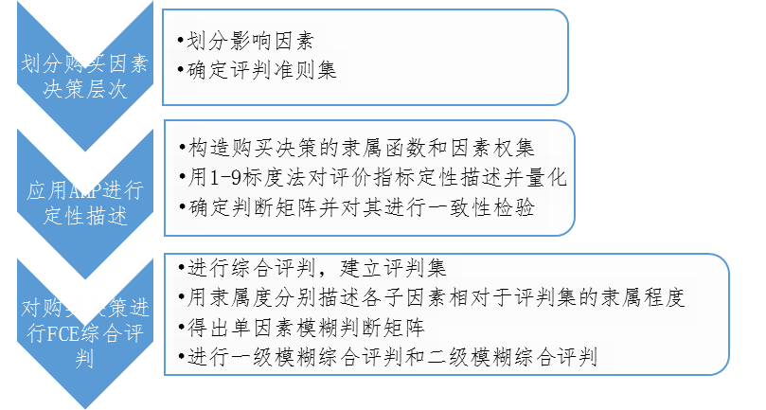
拓展思考
AHP-FCE模型需要经历以下三个步骤，具体流程见
划分因素层；
应用AHP构造消费者心理的隶属函数
和因素权集合；
对所求结果进行综合评判

Slide 57
拓展思考
AHP(Analytical Hierachy Process,应用层次分析法) 是匹兹堡大学T. L. Saaty教授在20世纪70年代初期提出对定性问题进行定量分析的一种渐变灵活的多准则决策方案，其特点在于把复杂问题中的各种因素通过划分为相互联系的有序层次，使之条理化，根据对有一定客观现实的主观两两比较，把专家意见和分析者的客观判断结果直接有效的结合起来，而后利用数学方法计算每一层元素相对重要性次序的权值，最终通过所有层次间的总排序计算所有元素的相对权重并进行排序从而分析消费者决策。

